Slide 1
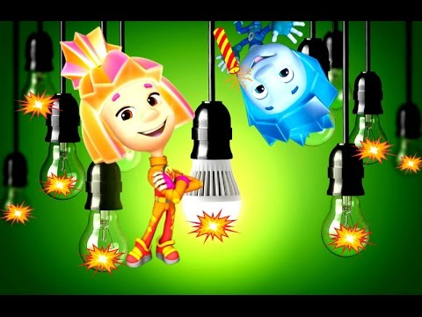
Зачем нам электричество?
Электричество – это наш друг. Оно помогает нам во всём. Утром мы включаем свет, электрический чайник. Ставим подогревать пищу в микроволновую печь. Пользуемся лифтом. Едем в трамвае, разговариваем по сотовому телефону. Трудимся на промышленных предприятиях, в банках и больницах, на полях и в мастерских, учимся в школе, где тепло и светло. И везде «работает» электричество.

Slide 2
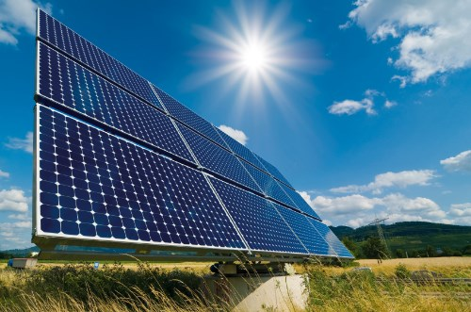
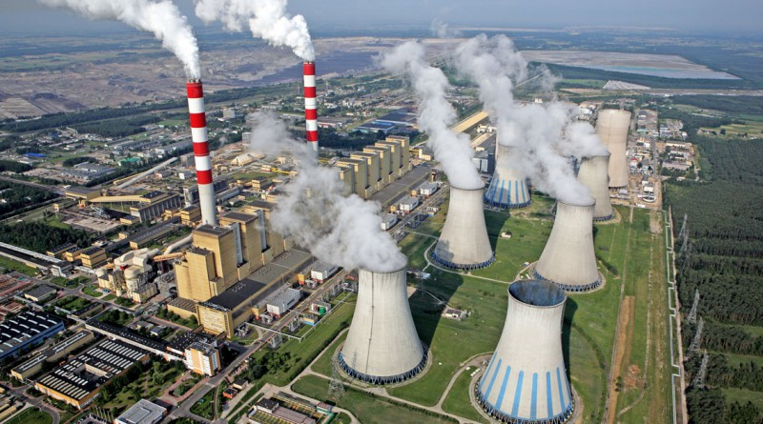



Откуда берется электрический ток?
Получают электричество на специальных станциях. Оно может возникать из солнечной энергии, падающей воды, специальных устройств - генераторов, либо получаться при возникновении какой-либо химической реакции.

Slide 3






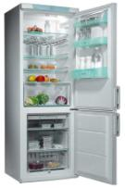



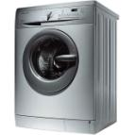

Игра: «Что для чего?»

Slide 4

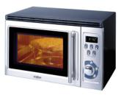





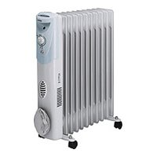
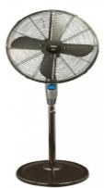
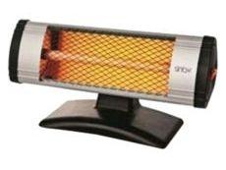
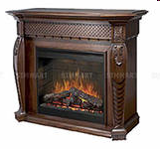
Игра: «Найди лишний предмет»

Slide 5


Slide 6
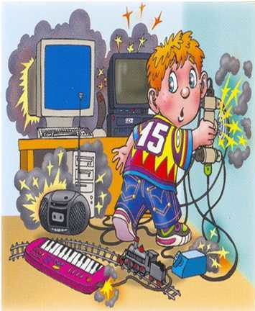
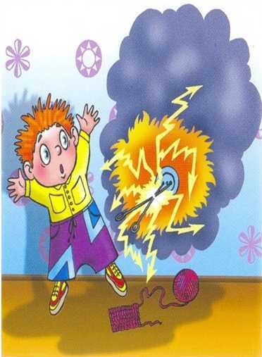
И девочка, и мальчик,
Не суй в розетку пальчик
В розетке круглый год
Живет опасный ток!
Если все приборы разом
Ты в одну розетку включишь
то пожар проводки сразу
в этой комнате получишь!

Slide 7


Пылесос, телевизор, тостер
Пусть включает взрослый.

Slide 8
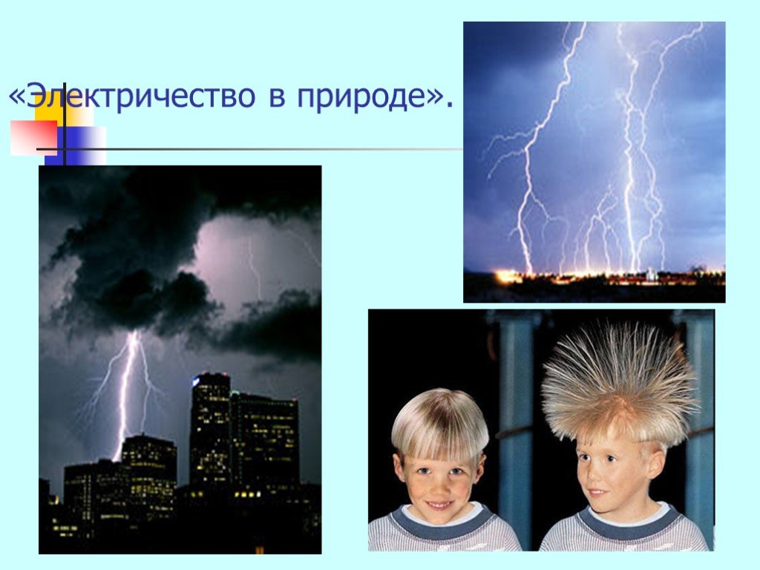

Slide 9
